Slide 1
共同ホームページの開設について
難治性・希少性疾患の集約について
資料２
平成２８年１１月１１日
広島県健康福祉局医務課

Slide 2
【基幹病院等連携強化の目的】
基幹病院の役割を明確にして他の病院との連携を強化することで，
県民に高度で安全な医療を提供する。
共同ホームページの開設
【ホームページ開設の目的】
（１） 基幹病院等の連携強化の取組を広く県民に知ってもらうことで，「地域完
結型医療」の実現を目指す。
（２） 県民，医療機関，医療関連事業者等に有益な情報を提供する。
（３） 超高齢社会の先行モデルになり得る広島の医療連携の取組を全国に発
信する。

Slide 3
共同ホームページの開設
≪掲載内容≫
（１） 基幹病院等の連携強化に係る協定締結の紹介
（２） 連携協定締結者等のコメントの掲載（顔写真付）
（３） 基幹病院等連携強化実行会議の内容（非公開部分を除く。）
（４） 難治性・希少性疾患の集約に関する情報
（５） 基幹病院等の連携強化に関連する事業のリンク（ＨＩＰＲＡＣ・治験等活性化事業）
（６） 基幹病院等のリンク
≪今後拡充を検討していく掲載内容（案）≫
〇 垂直連携（クリティカルパスなど）に関する情報
○ 共同購買に関する情報
○ 各病院の研修に関する情報

Slide 4
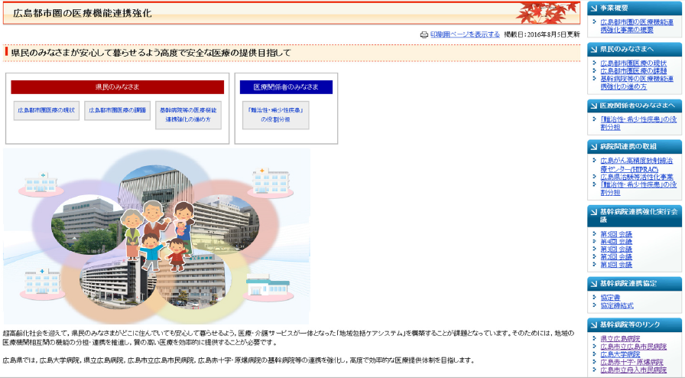
共同ホームページの開設
【トップページのイメージ】（ＵＲＬ：http://www.pref.hiroshima.lg.jp/site/flagship-hospital/）

Slide 5
難治性・希少性疾患の集約
〇 難治性・希少性疾患については，共同ホームページ上の医療関係者向けタブに
次のとおり集約先病院を掲載する。
共同ホームページ「広島都市圏の医療機能連携強化」への掲載イメージ
難治性・希少性疾患 集約先病院一覧
【目的】
治療の難易度が高く，患者数が少ない疾患については，特定の病院に集約して，治療成績の向上を図る。
【選定方法】
集約する疾患及びその集約先の選定に当たっては，年間の退院患者数が４基幹病院合計で１５０人未満で
あり，かつ ４基幹病院に患者数が分散している疾患を抽出したうえ， ４基幹病院を中心とする医療関係者に
意見を聞いた。
分類 | 疾患名 | 疾患の集約先病院 | 連絡窓口
神経 | 難治性てんかん | 広島大学病院
眼 | 角膜移植を必要とする角膜疾患 | 広島大学病院
血液 | 再生不良性貧血 | 広島大学病院 広島赤十字・原爆病院

Slide 6
難治性・希少性疾患の集約
【今後の取組内容】
１ 集約する疾患の広報
医師会等の協力を得て，医療機関へ集約する疾患とその集約先病院について，
広報する。
２ 集約する難治性・希少性疾患数の拡充
引き続き，集約に馴染む疾患を積極的に拡充していくとともに，適宜見直しを行う。

